Slide 1


Тема:
Показательные уравнения и неравенства

Slide 2

Что такое показательное уравнение?
Это уравнение, в котором неизвестные и выражения с ними находятся в показателях каких-то степеней. И только там! Это важно.
Вот вам примеры показательных уравнений:
5^{х+2} = 125
3^{х}·2^{х} = 8^{х+3}
32^{х}+4·3^{х}-5 = 0
И так далее…
Обратите внимание! В основаниях степеней (внизу) - только числа. В показателях степеней (вверху) - самые разнообразные выражения с иксом.

Slide 3

Решение простейших
показательных уравнений.
Для начала решим что-нибудь совсем элементарное. Например:
3^{х} = 3²
х = 2
Что мы сделали? Мы, фактически, просто отбросили одинаковые основания (тройки).
Действительно, если в показательном уравнении слева и справа стоят одинаковые числа в каких угодно степенях, то можно приравнять показатели степеней.

Slide 4

Однако, запомним: убирать основания можно только тогда, когда слева и справа числа-основания находятся в гордом одиночестве! Безо всяких соседей и коэффициентов. Скажем, в уравнениях:
2^{х}+2^{х+1} = 2³
или
2·2^{х} = 2⁴
двойки убирать нельзя!

Slide 5

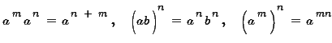




Вспомним действия со степенями

Slide 6
Пример решения
2^{2х} - 8^{х+1} = 0 8 = 2³
8^{х+1} = (2³)^{х+1}
(а^{n})^{m} = a^{nm}
8^{х+1} = (2³)^{х+1} = 2^{3(х+1)}
2^{2х} - 2^{3(х+1)} = 0
2^{2х} = 2^{3(х+1)}
2х = 3(х+1)
х = -3

Slide 7
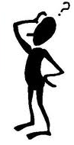
3^{2х+4} -11·9^{х} = 210
9^{х} = (3²)^{х} = 3^{2х}
3^{2х+4} = 3^{2х}·3⁴
3^{2х}·3⁴ - 11·3^{2х} = 210
3^{2х}(3⁴ - 11) = 210
3^{2х}(81 - 11) = 210
70·3^{2х} = 210
3^{2х} = 3
3^{2х} = 3¹
2х = 1
х = 0,5

Slide 8

Замена переменной.
Биквадратные уравнения
4^{х} - 3·2^{х} +2 = 0 4^{х} = (2²)^{х} = 2^{2х}
2^{2х} - 3·2^{х} +2 = 0
2^{х} = t
Тогда 2^{2х} = 2^{х2} = (2^{х})² = t²
.
t² - 3t+2 = 0
t₁ = 2
t₂ = 1
.
t₁ = 2 = 2^{х} t₂ = 1 = 2^{х}
2^{х} = 2 2^{х} = 1
х₁ = 1 1 = 2⁰ ( 2^{х} = 2⁰)
х₂ = 0

Slide 9


При решении показательных уравнений в конце иногда получается какое-то неудобное выражение.
Типа:
2^{х} = 7
x = log₂7

Slide 10

Практические советы:
1. Первым делом смотрим на основания степеней. Соображаем, нельзя ли их сделать одинаковыми. Пробуем это сделать, активно используя действия со степенями. Не забываем, что числа без иксов тоже можно превращать в степени!
2. Пробуем привести показательное уравнение к виду, когда слева и справа стоят одинаковые числа в каких угодно степенях. Используем действия со степенями и разложение на множители. То что можно посчитать в числах - считаем.
3. Если второй совет не сработал, пробуем применить замену переменной. В итоге может получиться уравнение, которое легко решается. Чаще всего - квадратное. Или дробное, которое тоже сводится к квадратному.
4. Для успешного решения показательных уравнений надо степени некоторых чисел знать "в лицо".

Slide 11
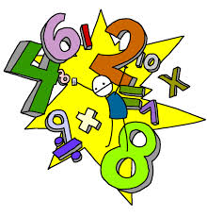



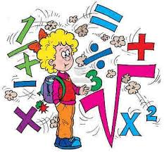

Практика

Slide 12
Показательные неравенства

Slide 13
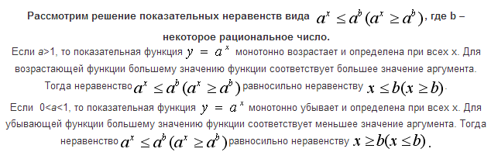

Slide 14
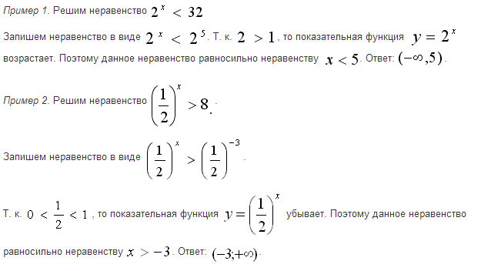

Slide 15
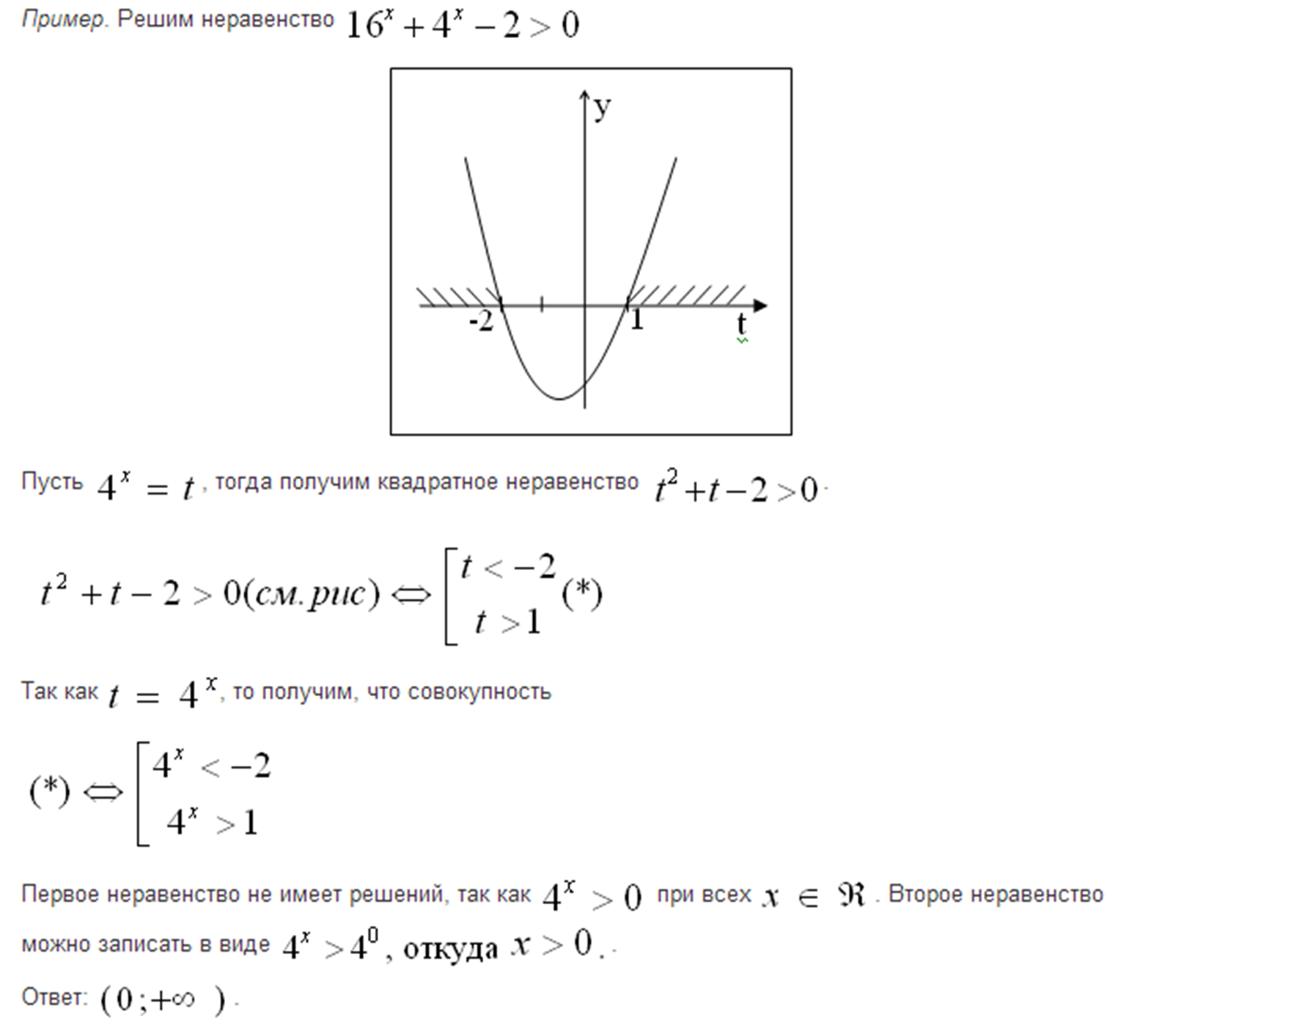
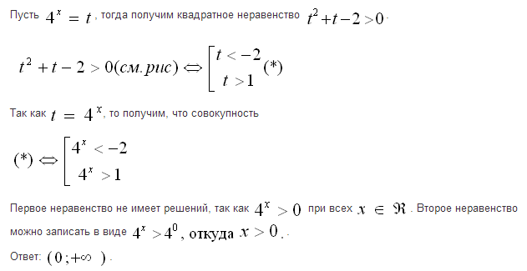

Slide 16
Практика

